Slide 1




Министерство образования Самарской области
Государственное бюджетное учреждение
дополнительного профессионального образования Самарской области
«Центр специального образования»
Реализация межведомственного комплексного плана
(«дорожной карты») по развитию системы ранней помощи детям и их семьям в Самарской области на 2024-2026 г:от межведомственного аналитического и организационно-методического центра до НКО, оказывающих услуги ранней помощи
Архангельская Ирина Владимировна,
директор ГБУ ДПО СО «Центр специального образования

Slide 2
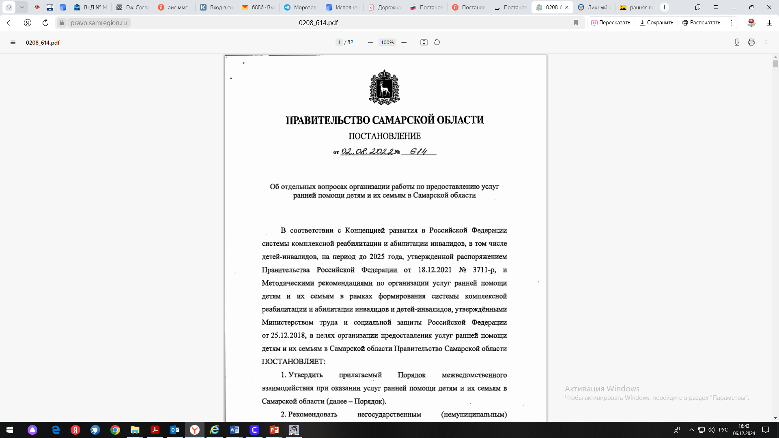
Ранняя помощь в Самарской области
ПОСТАНОВЛЕНИЕ ПРАВИТЕЛЬСТВА САМАРСКОЙ ОБЛАСТИ
от 02.08.2022 года №614
Утверждены:
а) Порядок межведомственного взаимодействия при оказании услуг ранней помощи детям и их семьям в Самарской области;
б) Перечень услуг ранней помощи детям и их семьям в Самарской области;
в) Перечень организаций, оказывающих услуги ранней помощи детям и их семьям в Самарской области;
г) Положение об оказании услуг ранней помощи детям и их семьям в Самарской области;
д) Показатели эффективности и качества деятельности служб (кабинетов) ранней помощи при оказании услуг ранней помощи детям и их семьям в Самарской области
Межведомственным аналитическим и организационно-методическим центром по оказанию услуг ранней помощи в Самарской области определено ГБУ ДПО СО «Центр специального образования" (ЦСО).

Slide 3
Ранняя помощь в Самарской области
Компоненты ранней помощи детям и их семьям
Потребность в РП (целевая группа)
Нормативное обеспечение
Методическое обеспечение
Организационные структуры
Услуги ранней помощи
Координация
Ранняя помощь детям и их семьям
Межведомственное взаимодействие
Кадровое обеспечение

Slide 4
Ранняя помощь в Самарской области
Межведомственный аналитический и организационно-методический центр по оказанию услуг ранней помощи в Самарской области
Сбор статистики
Аудит
ЦСО
Информационно-аналитическая работа
Координатор СРП в образовании
Оказание услуг РП
Курсы повышения квалификации
Семинары
Конференции
Конкурсы пед. мастерства
Методическая работа
(обобщение и адаптация методик)

Slide 5
Ранняя помощь в Самарской области
Организационные решения с 2022 по 2024 годы
Количество детей в Самарской области в возрасте от 0 до 3 лет 11 месяцев на 01.01.2024 – 142 763
Мероприятие | Результат
Разработка и внедрение АРМ «ИС КРиА» | Ведение учета детей и их семей (законных представителей), нуждающихся в ранней помощи
Разработка перечня услуг ранней помощи в соответствии с отраслевыми услугами | Оказание услуг ранней помощи в рамках государственного (муниципального) задания
Проведение экспертизы услуг ранней помощи, оказываемых в системах образования, здравоохранения и социальной защиты населения | Принятие организационных и управленческих решений
Обучение специалистов | Повышение квалификации специалистов, оказывающих услуги ранней помощи
По итогам 9 месяцев 2024 года – 22,9% детей в возрасте от 0 до 3 лет 11 месяцев потенциально нуждаются в услугах ранней помощи
По состоянию на 1 октября 2024 года 3852 ребенка отнесены к целевой группе потенциально нуждающихся в ранней помощи в истекшем году
(по данным мониторинга министерства здравоохранения
Самарской области)

Slide 6
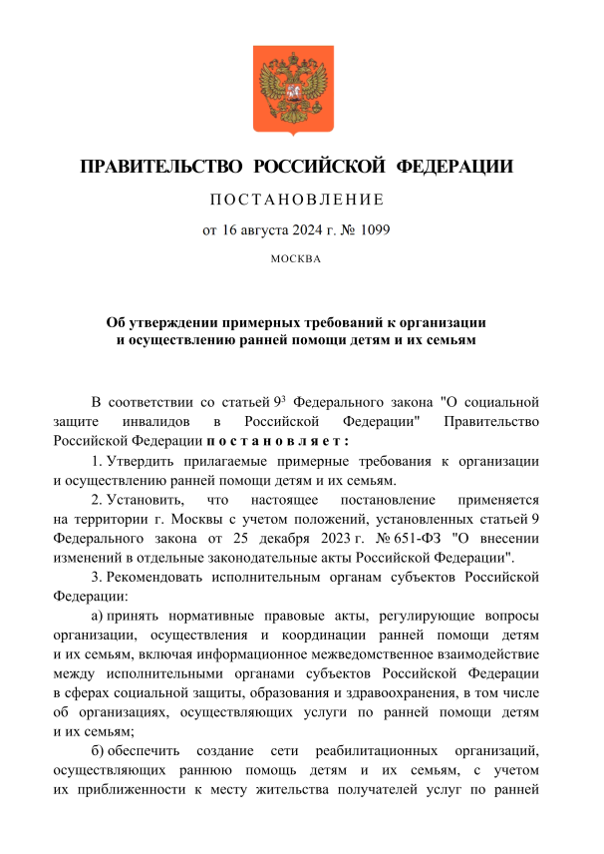
Ранняя помощь в Самарской области
ПОСТАНОВЛЕНИЕ ПРАВИТЕЛЬСТВА РОССИЙСКОЙ ФЕДЕРАЦИИ
от 16 августа 2024 г. N 1099
Рекомендовать исполнительным органам субъектов Российской Федерации:
а) принять нормативные правовые акты, регулирующие вопросы организации, осуществления и координации ранней помощи детям и их семьям, включая информационное межведомственное взаимодействие между исполнительными органами субъектов Российской Федерации в сферах социальной защиты, образования и здравоохранения, в том числе об организациях, осуществляющих услуги по ранней помощи детям и их семьям…..;
г) обеспечить полноту и доступность информации о реабилитационных организациях, оказывающих услуги по ранней помощи детям и их семьям, ….".
4. Настоящее постановление вступает в силу с 1 марта 2025 г.

Slide 7
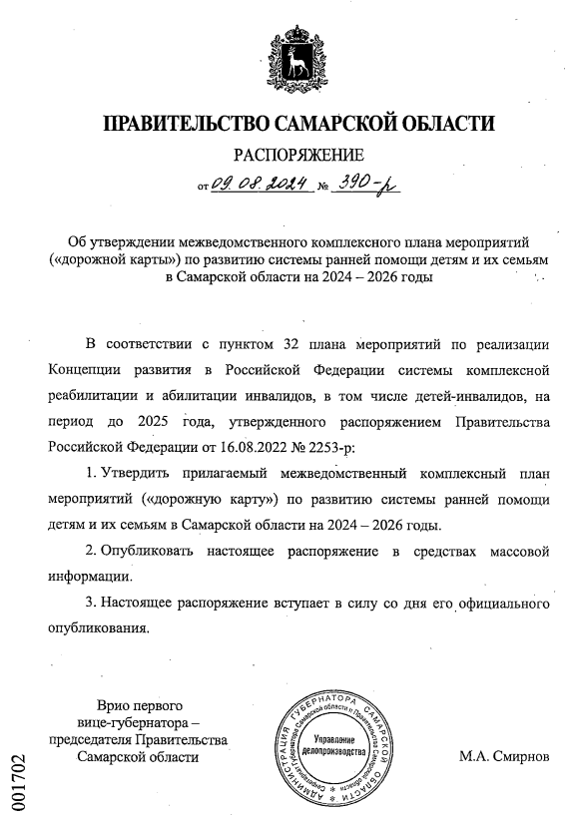
Ранняя помощь в Самарской области
Цель - консолидация ресурсов для развития в Самарской области системы ранней помощи детям и их семьям, …, повышение компетенций родителей в вопросах развития ребенка.
Задачи:
создание условий для оказания доступной и качественной ранней помощи детям, имеющим отклонения в развитии и риск их появления;
обеспечение профилактики детской инвалидности ….;
обеспечение доступности ранней помощи для детей целевой группы (дети от 0 до 4 лет III - V групп здоровья и их семей;
разработка нормативных правовых актов по развитию системы ранней помощи;
совершенствование подходов к оказанию услуг ранней помощи в Самарской области;
обеспечение функционирования информационной региональной базы детей, включенных в программу ранней помощи;
улучшение материально-технической базы организаций ранней помощи;
развитие взаимодействия с негосударственными организациями, оказывающими услуги ранней помощи;
повышение уровня квалификации специалистов, оказывающих услуги ранней помощи;
проведение информационно-просветительских кампаний по оказанию ранней помощи детям и их семьям.

Slide 8

Ранняя помощь в Самарской области
Дорожная карта «Ранней помощи»
8 разделов
39 задач
3 ОИВ, Институт Уполномоченного по правам ребенка в Самарской области
4 НКО
Нормативно-правовое и методическое обеспечение развития ранней помощи
Мероприятия по информационному обеспечению системы ранней помощи
Совершенствование деятельности служб ранней помощи
Улучшение материально-технической базы служб ранней помощи
Развитие взаимодействия с негосударственными организациями, оказывающими услуги ранней помощи
Методическое сопровождение специалистов, оказывающих услуги ранней помощи детям и их семьям
Повышение квалификации специалистов, оказывающих услуги ранней помощи
Координация деятельности по повышению эффективности работы служб ранней помощи на территории Самарской области

Slide 9
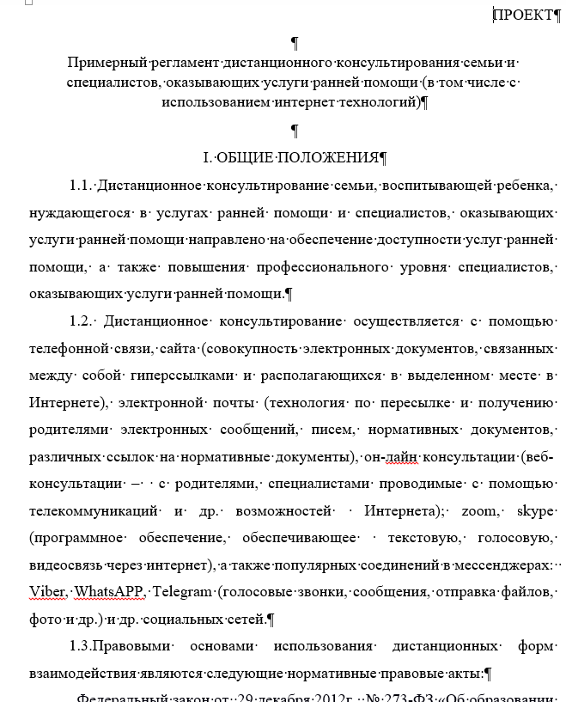
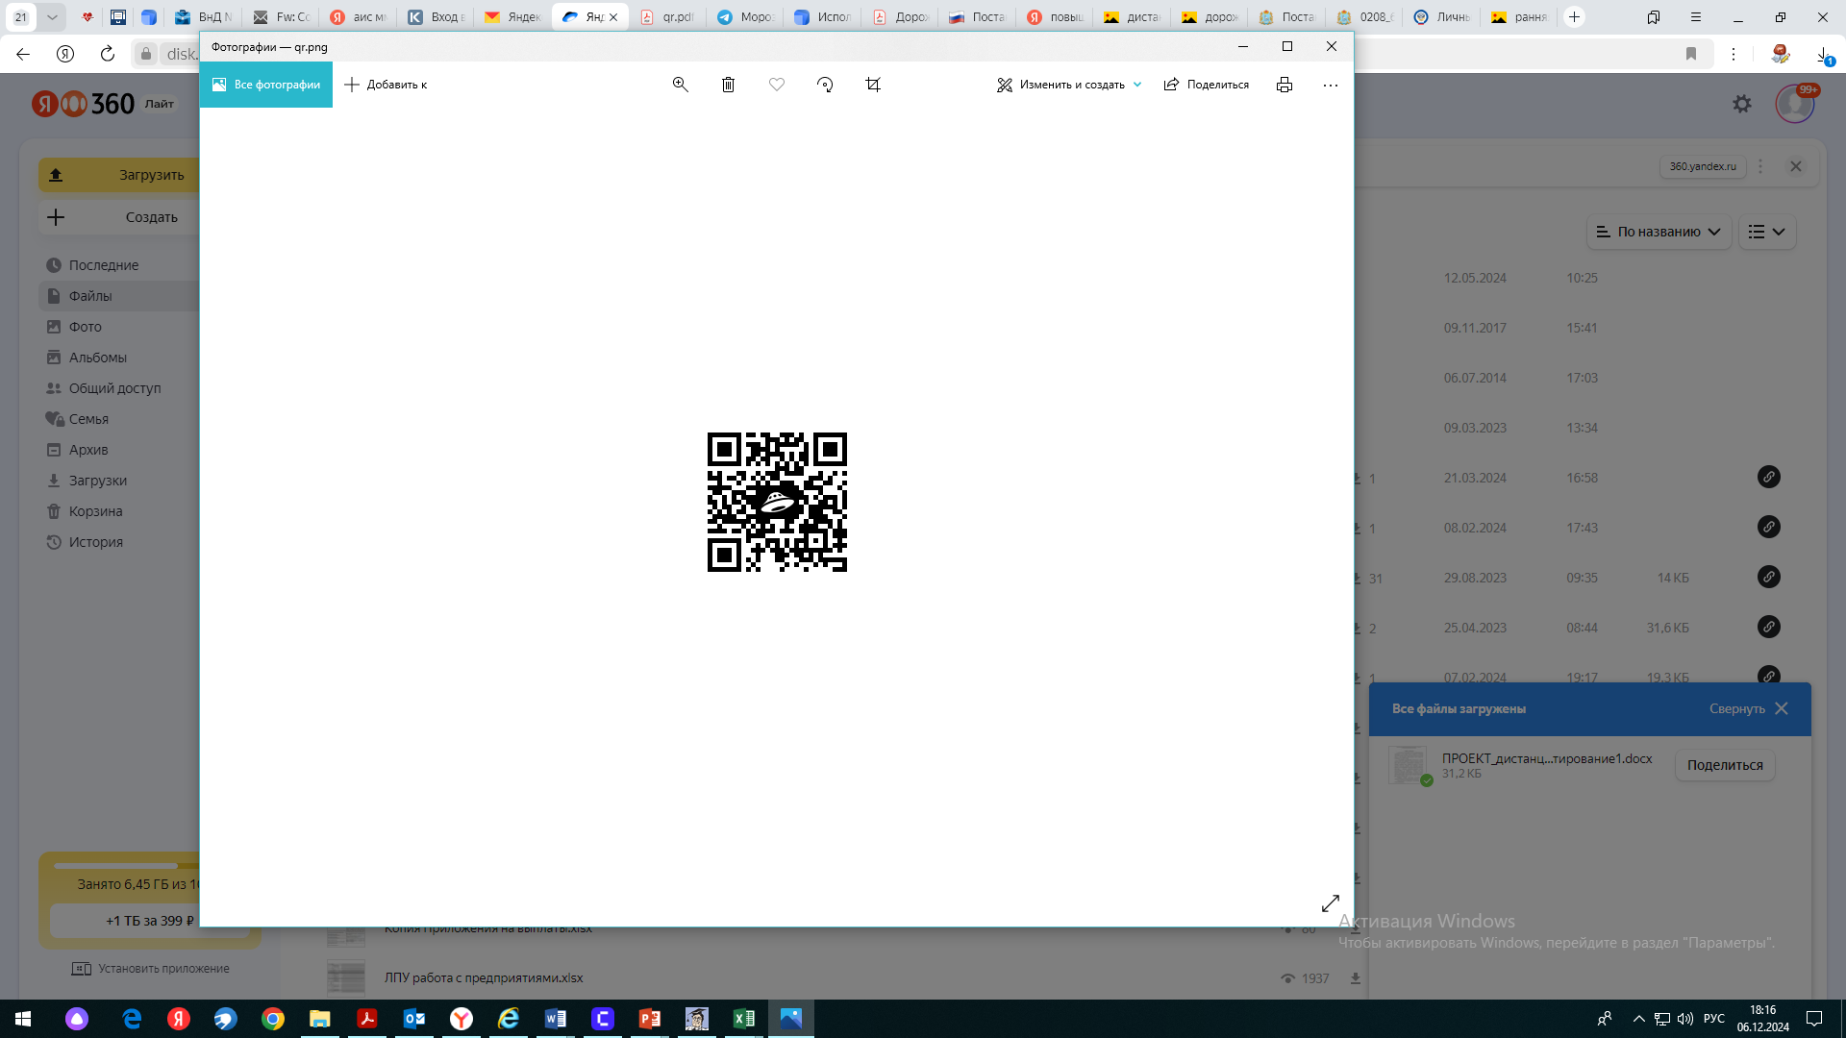

Ранняя помощь в Самарской области
Реализация «Дорожной карты в 2024 году»
Планируемый результат
Повышение доступности услуг ранней помощи
Повышение качества услуг ранней помощи
Повышение компетенции специалистов, оказывающих услуги ранней помощи
Примерный регламент дистанционного консультирования семьи и специалистов, оказывающих услуги ранней помощи
Прислать свои замечания Вы можете на адрес электронной почты ………

Slide 10
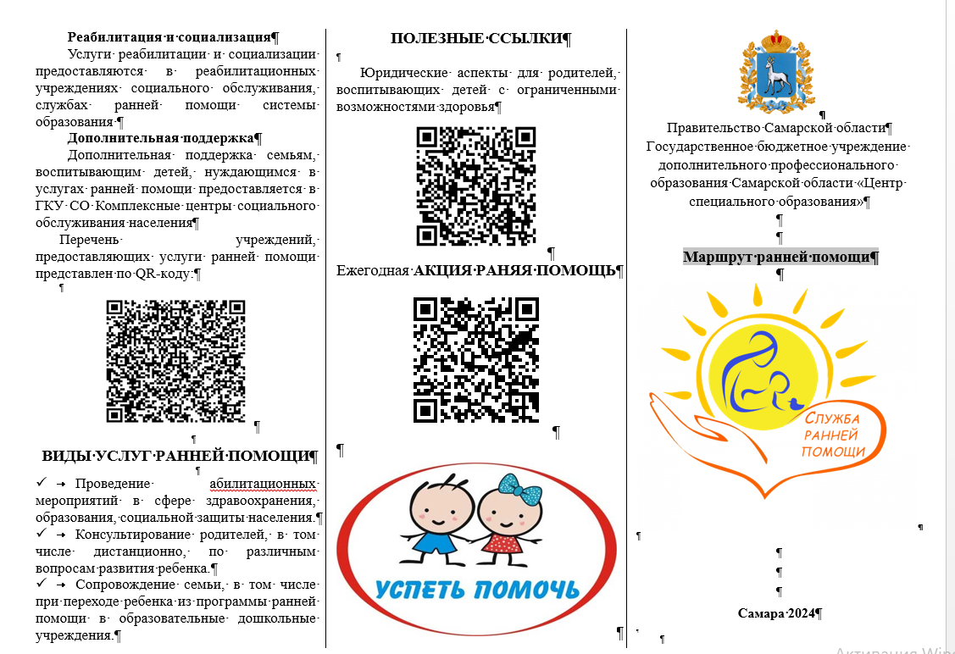
Ранняя помощь в Самарской области
Реализация «Дорожной карты в 2024 году»
Маршрут ранней помощи
Планируемый результат
Повышение доступности услуг ранней помощи
Повышение уровня информированности родителей (официальных представителей) ребенка
Прислать свои замечания Вы можете на адрес электронной почты ………

Slide 11

Ранняя помощь в Самарской области
РЕЗЕРВЫ: РАЗВИТИЕ ВЗАИМОДЕЙСТВИЯ С НКО
Быстро реагирует на потребности целевой группы
Планируемый результат
Повышение доступности и охвата услугами ранней помощи
Повышение уровня информированности и компетенций родителей (официальных представителей) ребенка
Высокий уровень доверия со стороны родителей и как следствие своевременное вовлечение в СРП
НКО
Эффективное информирование
Оказание услуг ранней помощи

Slide 12
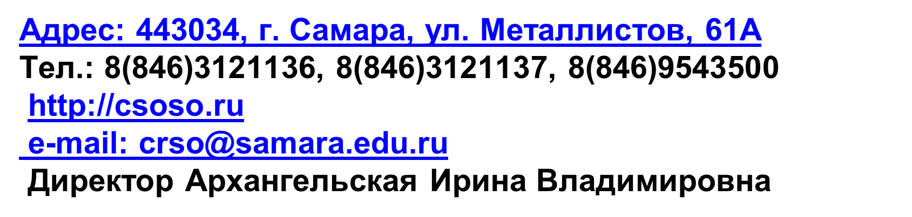
Государственное бюджетное учреждение дополнительного профессионального образования Самарской области
«Центр специального образования»
БЛАГОДАРЮ ЗА ВНИМАНИЕ!

